Slide 1


实习秋招经验分享

Slide 2
目录
1 面试准备
2 面试技巧
3 实习经历
4 秋招准备

Slide 3

时间节点
9~12月 秋招
6~9月 暑期实习
4~6月 暑期实习面试
3~4月 面试准备
投简历

Slide 4
Part 01
面试准备

Slide 5
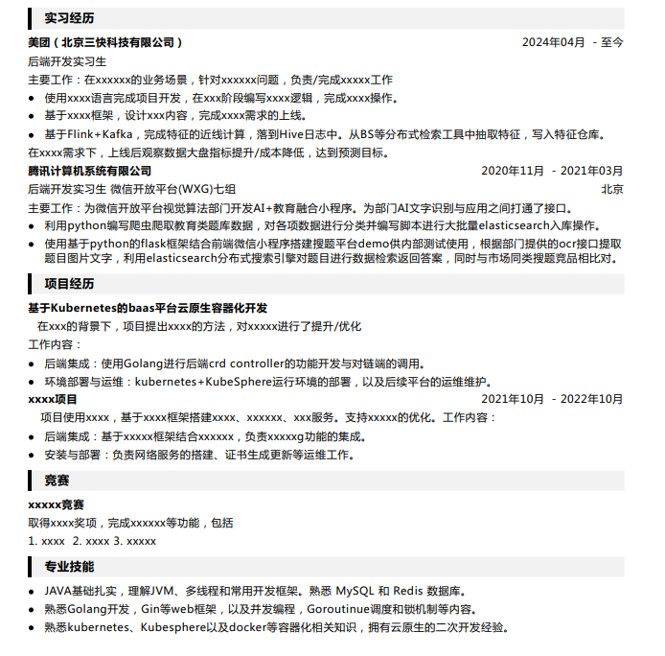
简历
实习经历 最核心的部分，尽量用凝练的语言来介绍你在项目中的角色，技术栈，负责的需求内容和最终的效果。
按照Star法则介绍业务背景，罗列工作成果
项目/科研/竞赛经历 个人或者实验室做的项目可能比较分散，需要对重要或与岗位相关度比较高的部分进行包装，突出项目的亮点
个人技能 尽量通过2~4行的篇幅总结个人在技术上的能力

Slide 6
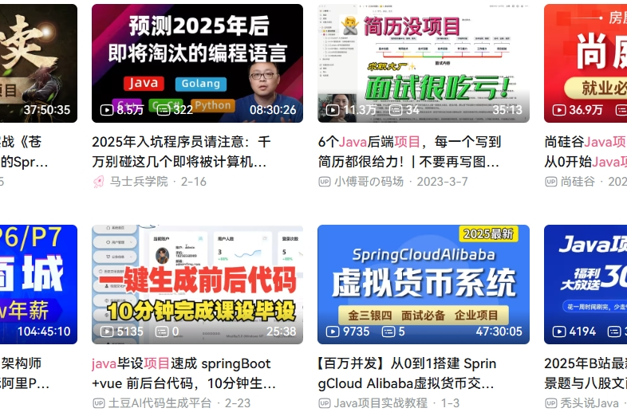

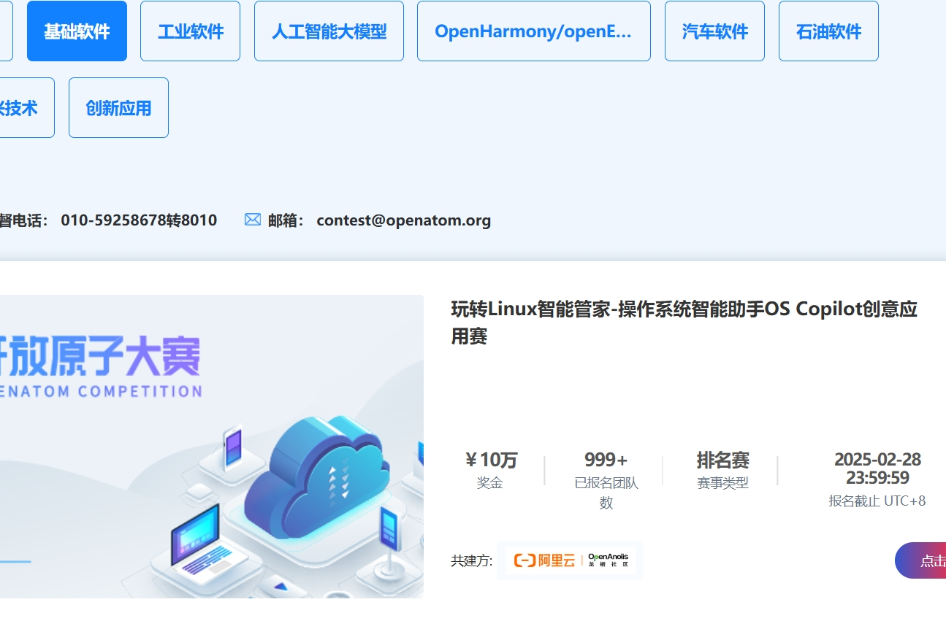
简历
没有实习或项目经历怎么办
常规业务项目
对框架/中间件的复现
开源项目
传统后端项目，需要对其中的业务进行包装。如果仅有这种项目的话很容易被面试官追着问框架/中间件的底层设计
针对不同语言各自的特性与应用框架，
尝试从0开发一些中间件/rpc框架/微服务架构的简易版本。在过程中增加对商业应用的理解。
时间比较充裕的可以参加一些开源项目的活动或者竞赛，比如开源之夏、开放原子大赛、蚂蚁Oceanbase数据库比赛

Slide 7
技术路线准备
JAVA八股 通过知识网站进行理解，例如JavaGuide(https://javaguide.cn/)，
小林Coding(https://www.xiaolincoding.com/)
了解JAVA基础、计算机网络、操作系统、JVM、JAVA并发、Spring框架、数据库(Mysql)+Mybatis框架、常用中间件（Redis、Kafka、ElasticSearch等）内容。
部分内容例如JVM与Spring框架结合视频加深印象比较好，
JAVA
GO Go相关的面试资料网站暂时还没发掘到，主要通过PDF整理。
与Java的重合部分例如数据库、中间件等可以使用上面的网站进行掌握。
对于一些Go的进阶内容，例如Goroutinue、channel、sync.map、分布式索等底层原理， 强烈推荐bilibili搜索【小徐先生1212】知乎搜索【小徐先生】
Go

Slide 8
刷题
LeetCode：Hot100，面试经典150，动态规划和二分查找专题
NeetCode：https://neetcode.io/。
对LeetCode的题目进行了科学详尽的分类，作为提升巩固
labuladong的算法笔记或代码随想录：https://labuladong.online/algo/。
适合对模板的理解，了解一个算法的板子是如何推导的
CodeTop：https://codetop.cc/。
整理了各家公司的高频面试题

Slide 9
Part 02
面试

Slide 10
面试流程
一面
考察基本功，在简单了解项目后会对基本知识进行比较全面的拷打。根据面试者的表现会选择不同的难度的算法题给面试者手撕。
01
二面
多数考察项目，会对简历上的实习经历与项目经历深入探讨。例如xxx功能怎么实现的，xxx问题如何解决，如果让你重新设计xxx.......
二面手撕概率60~70%
02
三面
一般是部门领导，三面多数可以当作聊天看待，考察面试者在某一领域上看待问题、解决问题的能力。
不排除手撕算法概率
03
HR面
多数不会存在问题，正常表现出入职的意向就好。
04

Slide 11
面试流程
1
2~5min 自我介绍
介绍学历，从实习经历、项目经历开始说明自己与该岗位的匹配度（简要提及即可）。
10~30min 挖简历
2
在项目深挖环节，除了要对自己在简历上写的部分要十分了解之外。
可以主动抛出项目中的难点重点，引导面试官往你所擅长的领域。
话术可以是“我认为我在xxx设计的时候遇到的问题比较困难，如果您感兴趣的话我可以深入展开一下”
20~30min 八股＋手撕算法
3
如果在上面的项目的过程中能够得到面试官的认可，面试官在八股环节或者算法环节会适当柔和。
基本会围绕项目中的问题来进行提问。
出算法题的时候，建议先描述大致思路，这样即使最后没有写出来也能留下一点印象分。
2~5 分钟 反问
4
比较常见的反问：
1. 可以介绍一下团队具体的业务方向吗，假如我能够加入的话能够在团队中担任什么样的角色，负责哪个点的工作
2. 如果该团队的领域你比较熟悉，可以问他们对于该领域内一些公认的难题是如何解决的
3. 适当询问此次面试的反馈

Slide 12
面试体验
公司名称
美团 | 暑期一般2面，无hr面。个人认为难度比较友好。
腾讯 | 环节会在4面。推进进度比较玄学。很多面试会考智力题。基本可以无限复活。
字节 | 4面左右。手撕环节比较难，比较看面评。
阿里/蚂蚁 | 3~4面左右。暑期很多电话面，相比视频面没那么紧张。手撕环节基本上不会让你真正运行，设计大致框架即可。
百度 | 3面左右。我的吐槽是招聘官网做的很差，没hr跟进很难查流程。
快手 | 暑期筛简历比较狠。
滴滴 | 做好速通准备，一般一轮面试过会间隔20分钟进入下一面。所以建议在选择面试时间时，准备一天都比较充裕的时间。

Slide 13
Part 03
实习过程
Research ideas and methods

Slide 14
实习过程
学习内部技术
阅读文档
观察大盘
写好日报
在大厂里会有很多自研的中间件，在业务研发的过程中使用的同时也需要去了解到内部做的优化
公司内部文档包含了前人解决问题的结晶，通过阅读公开的技术文档，比如分库分表怎么去做，业务高峰期如何应对等等
了解你的工作/你的团队在当前业务场景下所做的成果，给业务带来的影响。
每天下班前对今天完成了什么，明天需要做什么进行梳理

Slide 15
点击此处编辑标题
感觉实习做的业务太拉了怎么办
把自己做过的需求做个整理，尽量包装成一个项目完整生命周期的经历。需要定位整个团队的业务背景，自己提出的优化方案，和在实施过程中遇到的困难都要进行记录。
通过周会例会，了解组内其他同事完成的需求，与自己的工作进行查缺补漏。
主动向导师询问是否有相对完整的业务工作可以交给你，或者拉会请她讲解整个项目的流程

Slide 16
Part 04
秋招

Slide 17
秋招大概节点
03
Step03 10月后国企银行
国企和银行面试的时间相对较晚，甚至很多面试需要线下，做好权衡
02
Step02 8月底正式批
按照暑期的强度准备，多关注消息
01
Step01 8月开始提前批
提前批难度跟正式批相差不大，多一次机会。

Slide 18
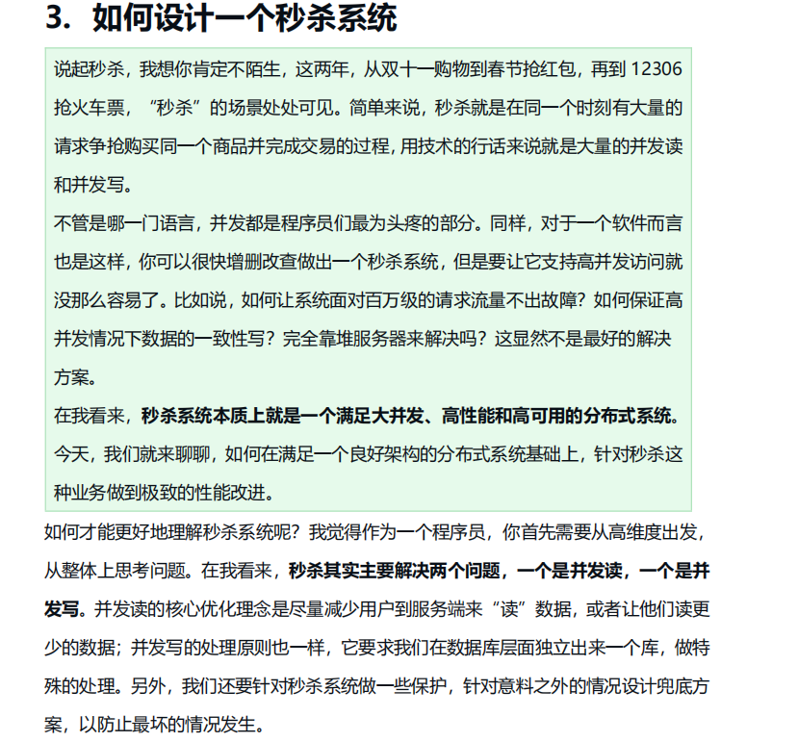
点击此处编辑标题
秋招相比暑期面试，除了难度会上升之外，场景题也会逐渐变多。
另外对于暑期实习的经历也比较看重，因此需要在实习期间多进行积累。
在了解面试的团队是做什么的情况下，可以根据业务来进行准备。例如金融业务，多去了解业务如何保障一致性，对于基架团队，多去了解系统的八股

Slide 19
国企秋招

坦率的说，国企还是比较看重学历。
⬅
银行和国企的笔试主要也是行测那一套，可以看看《银行招聘考试一本通》加粉笔app进行练习。也会有一些专业知识的考察，例如408。

面试的形式一般为群面+半结构化单面。基本上八股会问得很少，单面时间也会很短，10分钟左右。

假如秋招想冲银行和国企，暑期去互联网实习会不会有影响?
几乎没有，并不是说秋招去银行国企暑期就一定得去相应的公司实习。在履历较为光鲜的情况下反而是加分项。

Slide 20

谢谢各位同学
祝大家都能在苹果树下找到榴莲

